Slide 1
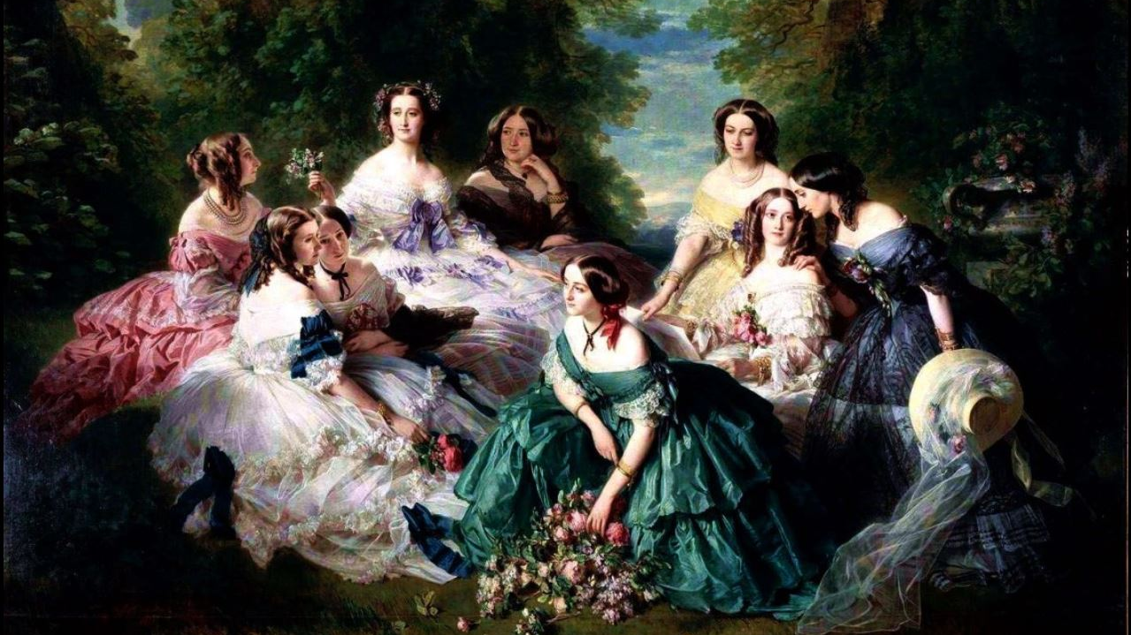
1860-1867 l’apogée du Second Empire Cette présentation essentiellement constituée de vidéos, vous permettra de parfaire votre connaissance de la période d’apogée du Second Empire
Franz-Xaver Winterhalter, qui fut le peintre officiel de la dynastie des Orléans avant 1848, devint le portraitiste privilégié de la famille impériale. La souveraine est ici représentée au début de son règne, au milieu de ses dames d’honneur.
.

Slide 2
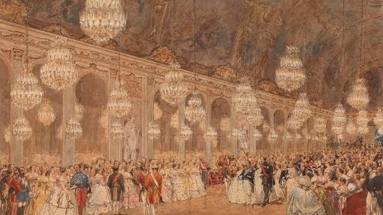
La fête impériale, un impératif politique!

Slide 3
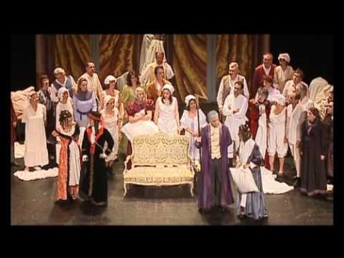
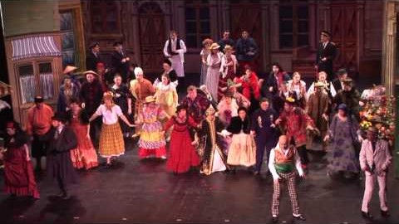
Offenbach, compositeur de la fête impériale
Orphée en enfers, acte I (1857)
Acte I de la Vie Parisienne (1866)

Slide 4
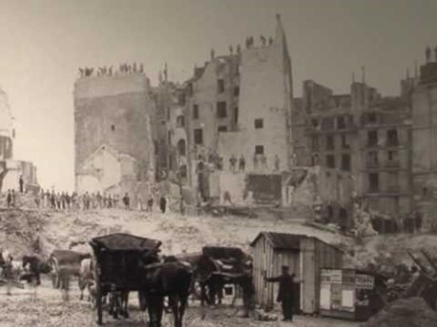
Le Paris d’Haussmann Vidéo venant en complément de l’exposé sur les travaux dirigés par le préfet Haussmann (1853-1870)

Slide 5
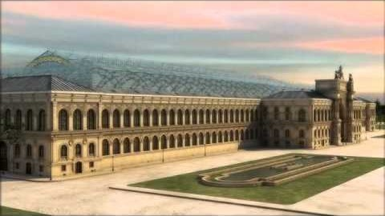
Palais de l’industrie, exposition universelle de 1855
Reconstitution en 3D. Le palais fut détruit en 1896 pour laisser la place au Grand Palais et au Petit Palais.

Slide 6
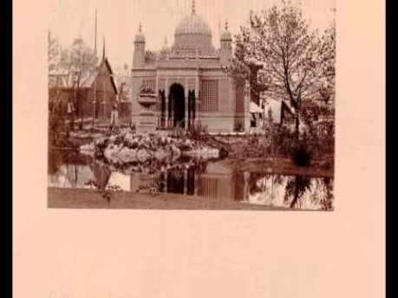
Exposition universelle de 1867

Slide 7
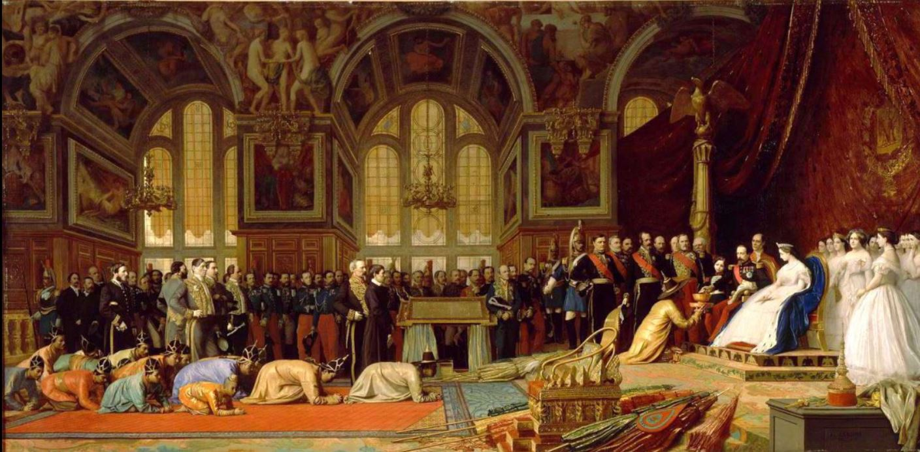
Réception des ambassadeurs du Siam au palais de Fontainebleau (27 juin 1861) Tableau de Jean-Léon Gerome

Slide 8
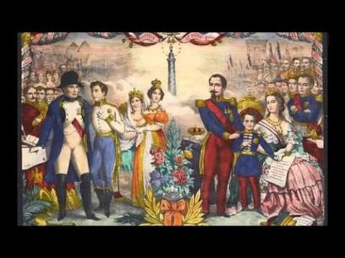
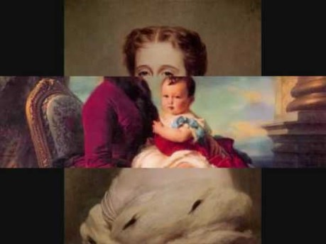
Les Hymnes du Second Empire
L’Impériale de Berlioz Partant vers la Syrie, hymne de la reine Hortense
Certes, « la Victoire en chantant », hymne du Premier Empire, refait son apparition, mais en réalité, il est en définitive peu joué. On retiendra plutôt « l’Impériale »que lui compose Berlioz en 1854, et surtout, un chant composé par la mère de l’empereur, Hortense de Beauharnais : Partant vers la Syrie, joué jusqu’à l’ecœurement à chaque voyage de Napoléon III dans l’hexagone par les fanfares locales.

Slide 9
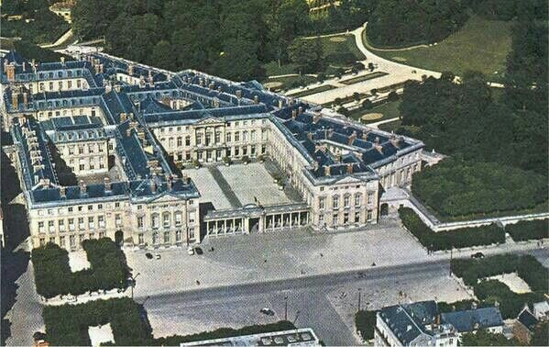
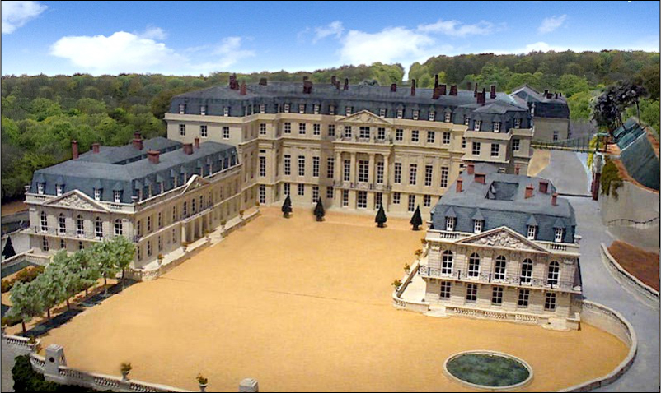
résidences impériales
Château de Compiègne
(vue du ciel)
Château de Saint-Cloud
-reconstitution-
La famille impériale et la cour y séjournaient chaque année à partir de 1856, 6 semaines en automne.
La famille impériale et la cour y séjournaient chaque printemps et deuxième partie de l’automne. C’est à Saint-Cloud que Napoléon III reçoit le titre d’empereur.

Slide 10
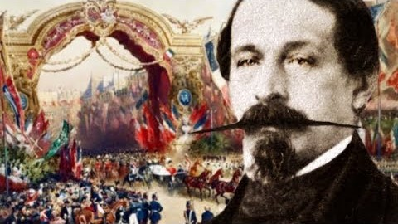
Napoléon III, la France épanouie une relecture récente du Second Empire

